Slide 1
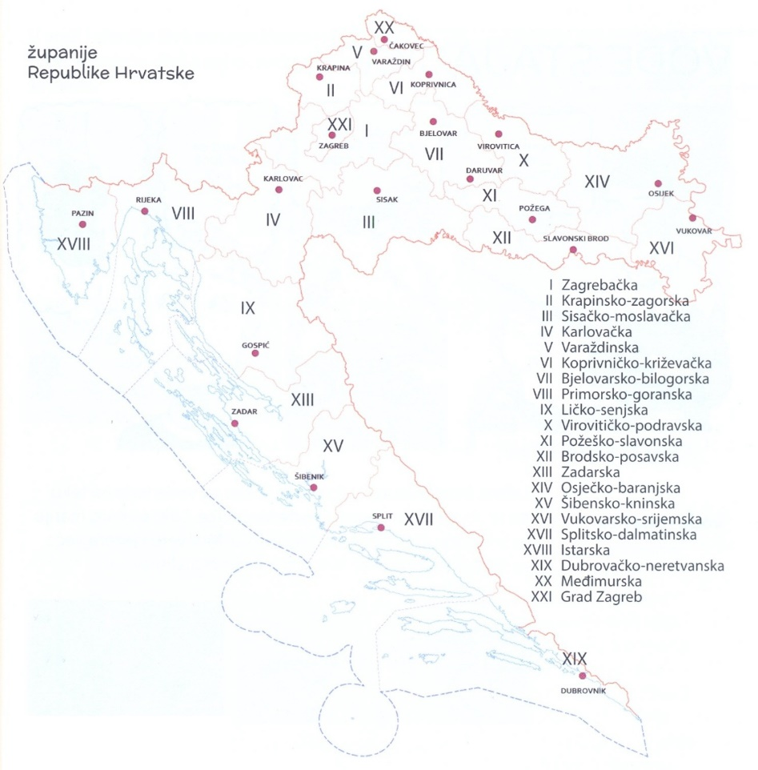
Moja županija
Vesna Bego, OŠ Dragutina Domjanića, Sveti Ivan Zelina

Slide 2
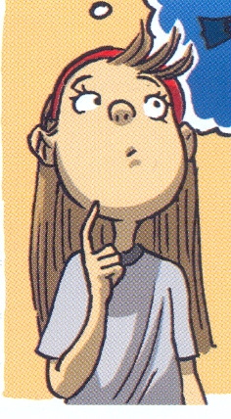
Prostor koji obuhvaća dio Republike Hrvatske nazivamo
županija.

Slide 3
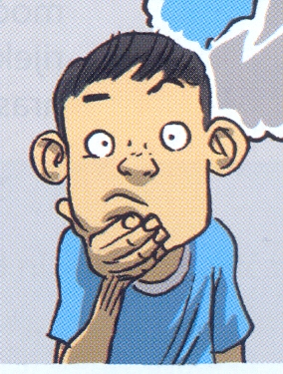
Na čelu svake županije nalazi se:
a) načelnik
b) gradonačelnik
c) župan

Slide 4
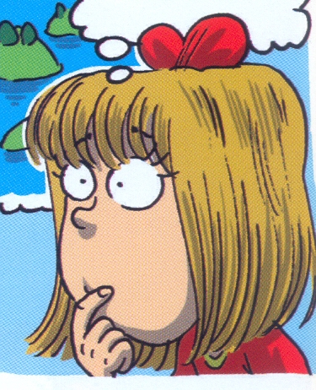
Župan i njegova uprava smješteni su u gradu koji je županijsko središte.
DA NE

Slide 5
Županijsko središte najčešće je:
a) najveći grad u županiji
b) najmanji grad u županiji
c) najveće mjesto u županiji

Slide 6
Zadane pojmove spoji crtom.
fakultet
dvorana
tvornica
sportsko središte
gospodarsko središte
prosvjetno središte

Slide 7
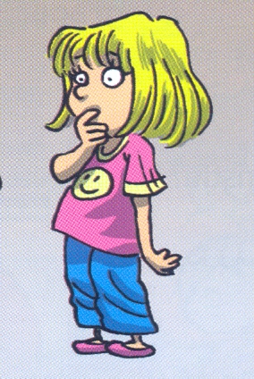
Kulturno središte ima brojne:
ljekarne
knjižnice
škole
dvorane
banke

Slide 8
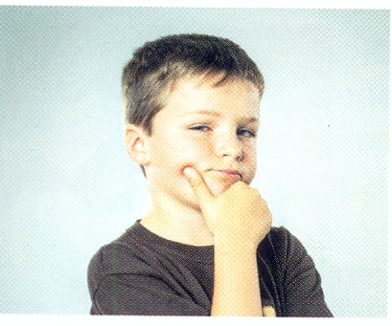
Središte županije nije dobro prometno povezano s ostalim dijelovima županije.
DA NE

Slide 9
Zadane pojmove spoji crtom.
Vukovarsko-srijemska
Republika Hrvatska
Hrvatsko zagorje
Sveti Ivan Zelina
grad
županija
21 županija

Slide 10
Izbaci uljeza!
trgovine
banke
hoteli
tržnice
muzeji

Slide 11
Napiši slovo ispred pripadajuće riječi.
a) župan
b) načelnik
c) gradonačelnik
c)
___grad
a)
___županija
___manje naselje
b)

Slide 12
Pronađi
svoju
županiju!

Slide 13
POLICIJA | PROSVJETNO SREDIŠTE | UPRAVLJA ŽUPANIJOM
VATROGASCI | PROMETNO SREDIŠTE | U ŽUPANIJSKOM SREDIŠTU
HITNA POMOĆ | ZDRAVSTVENO SREDIŠTE | SLUŽBENI AUTOMOBIL
JAVNE SLUŽBE | ŽUPANIJSKO SREDIŠTE | ŽUPAN
MOJA ŽUPANIJA
A1
B1
C1
A2
B2
C2
A3
B3
C3
A
B
C
KONAČNO RJEŠENJE

Slide 14
Bravo !

